Slide 1
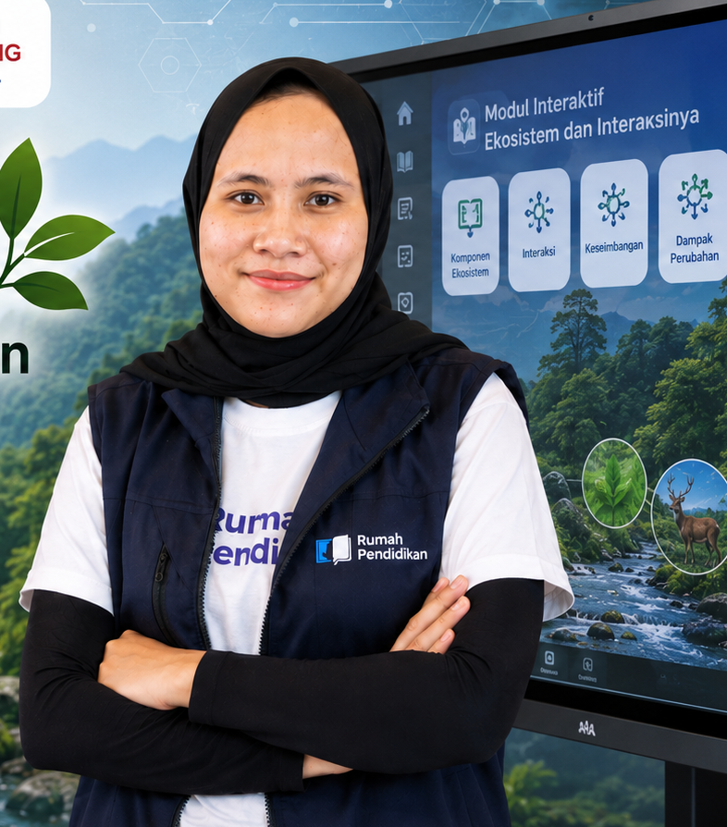
PRAKTIK BAIK • MGMP BIOLOGI
SMA NEGERI 1 KUALA
BIREUEN • ACEH
BELAJAR VIRUS
TANPA MIKROSKOP? BISA.
School identity lockup
Unplugged Computational Thinking melalui Nanoblocks
Biologi • Fase E / Kelas X
SMA NEGERI 1 KUALA
BIREUEN • ACEH
“Low tech.
High thinking.”
Nuraisyiah, S.Pd. • Guru Biologi • SMA Negeri 1 Kuala Bireuen
01

Slide 2
01 • KURIKULUM
CP & Tujuan Pembelajaran
Dari konsep virus menuju keterampilan berpikir dan proses sains.
CAPAIAN PEMBELAJARAN • FASE E
TP • VIRUS
Peserta didik menggunakan pemahaman Biologi untuk menciptakan solusi atas permasalahan lokal, nasional, atau global, sekaligus mengembangkan keterampilan proses: mengamati; mempertanyakan & memprediksi; merencanakan penyelidikan; menganalisis data/informasi; mengevaluasi & merefleksi; serta mengomunikasikan hasil.
• Menganalisis karakteristik dan struktur virus.
• Menghubungkan struktur dengan fungsi bagian virus.
• Merepresentasikan struktur virus melalui model/diagram.
• Menjelaskan proses dengan langkah yang sistematis.
• Mengevaluasi kembali representasi berdasarkan bukti.
Sumber CP: Capaian Pembelajaran Biologi Fase E–F, BSKAP/Kemendikdasmen.
Nuraisyiah, S.Pd. • Guru Biologi • SMA Negeri 1 Kuala Bireuen
02

Slide 3
02 • MASALAH PEMBELAJARAN
Ketika objek biologis terlalu abstrak untuk “sekadar dilihat”.
Saya memulai dari kebutuhan belajar siswa, bukan dari teknologi.
TANTANGAN 01
TANTANGAN 02
PERTANYAAN PEMBUKA
Virus tidak dapat diamati langsung dengan indera.
Computational Thinking sering dianggap harus memakai komputer.
“Bisakah kita membangun representasi virus tanpa mikroskop dan tanpa coding?”
Gambar 2D membantu, tetapi belum selalu membuat struktur terasa nyata.
Saya ingin siswa mengalami cara berpikirnya terlebih dahulu—baru memberi nama konsepnya.
Dari sinilah aktivitas unplugged dimulai.
Nuraisyiah, S.Pd. • Guru Biologi • SMA Negeri 1 Kuala Bireuen
03

Slide 4
03 • DESAIN PENGALAMAN
Satu masalah Biologi. Empat cara berpikir.
Computational Thinking hadir sebagai cara memecahkan masalah—bukan sebagai materi tambahan.
1
2
3
4
DECOMPOSITION
PATTERN
ABSTRACTION
ALGORITHM
Pecah struktur virus menjadi bagian yang dapat dikerjakan.
Cari pengulangan, simetri, atau susunan.
Pilih informasi esensial; sederhanakan detail.
Susun langkah: buat → cek → perbaiki.
OBSERVE → DECOMPOSE → FIND PATTERNS → ABSTRACT → DESIGN ALGORITHM → REPRESENT
Nuraisyiah, S.Pd. • Guru Biologi • SMA Negeri 1 Kuala Bireuen
04

Slide 5
04 • AKTIVITAS INTI
MISSION: Build a Virus
Nanoblocks menjadi media manipulatif untuk membuat struktur yang abstrak dapat diamati dan direvisi.
CHALLENGE
BUKTI PROSES
“Bisakah kelompokmu menyusun model coronavirus berdasarkan struktur yang dipelajari?”
• Model struktur virus
• Penjelasan fungsi setiap bagian
• Urutan langkah penyusunan
• Perbaikan setelah dibandingkan dengan referensi
Bukan lomba membuat bentuk paling cantik. Fokusnya: apakah model dapat dijelaskan secara biologis?
CORONAVIRUS
Nuraisyiah, S.Pd. • Guru Biologi • SMA Negeri 1 Kuala Bireuen
05

Slide 6
05 • DECOMPOSITION
Jangan bangun semuanya sekaligus.
Siswa mengubah satu objek kompleks menjadi bagian yang bisa dipikirkan.
WHOLE
ENVELOPE
SPIKE PROTEINS
MEMBRANE
RNA + NUCLEOCAPSID
Pertanyaan guru sebagai fasilitator:
“Bagian apa yang benar-benar kita butuhkan agar model ini tetap dapat dikenali sebagai coronavirus?”
Siswa memutuskan bagian penting; guru tidak langsung memberi jawaban.
Nuraisyiah, S.Pd. • Guru Biologi • SMA Negeri 1 Kuala Bireuen
06

Slide 7
06 • PATTERN + ABSTRACTION
Dari bentuk → pola → representasi.
Kesalahan bukan akhir; kesalahan menjadi data untuk memperbaiki representasi.
REPETITION
SYMMETRY
ESSENTIAL
Apa yang berulang pada spike?
Bagaimana spike tersusun mengelilingi permukaan?
Bagian apa yang esensial untuk merepresentasikan coronavirus?
→
→
MODEL SEDERHANA
TAPI BERMAKNA
MODEL KOMPLEKS
FILTER
Abstraksi bukan menghilangkan konsep. Abstraksi membantu siswa mempertahankan informasi yang paling bermakna.
Nuraisyiah, S.Pd. • Guru Biologi • SMA Negeri 1 Kuala Bireuen
07

Slide 8
07 • ALGORITHMIC THINKING
Bisakah kelompok lain merekonstruksi hasil kalian?
Siswa belajar bahwa instruksi yang ambigu menghasilkan representasi yang berbeda.
MODEL
→
GRAPH PAPER / GRID
→
PIXEL-ART CODE
→
RECONSTRUCT
Contoh kode Graph Paper Programming: 0 = kosong • 1 = envelope • 2 = spike • 3 = detail. Setiap kotak diperlakukan sebagai satu pixel.
Jika algoritmanya jelas, representasi dapat direkonstruksi.
TRANSFER: “Kalau kamu harus menjelaskan langkah ini kepada orang yang belum melihat modelnya, apa yang harus kamu ubah?”
UNPLUGGED CODING • GRAPH PAPER PROGRAMMING
Nuraisyiah, S.Pd. • Guru Biologi • SMA Negeri 1 Kuala Bireuen
08

Slide 9
08 • ASESMEN
Yang dinilai bukan hanya “jadi atau tidak jadi”.
Asesmen mengikuti proses berpikir dan pemahaman biologis.
BIOLOGI
Ketepatan struktur & fungsi bagian virus
CT
Mampu memecah, menemukan pola, mengabstraksi, dan menyusun langkah
REASONING
Mampu menjelaskan alasan di balik keputusan model
REVISION
Mampu memperbaiki model berdasarkan bukti/referensi
Evidence ≠ hanya produk akhir. Evidence = produk + penjelasan + proses revisi.
Nuraisyiah, S.Pd. • Guru Biologi • SMA Negeri 1 Kuala Bireuen
09

Slide 10
09 • DIFERENSIASI & INKLUSI
Satu tujuan. Banyak jalan untuk mencapainya.
Unplugged activity memberi ruang bagi kesiapan, preferensi, dan kebutuhan belajar yang beragam.
VISUAL
KINESTETIK
Diagram, warna bagian, contoh model
Menyusun blok, memindahkan, menguji ulang
AUDITORI
SCAFFOLD
Diskusi, menjelaskan langkah, peer explanation
Template bagian, kartu langkah, contoh parsial
Prinsip: akses boleh berbeda; tujuan berpikir tetap sama.
Nuraisyiah, S.Pd. • Guru Biologi • SMA Negeri 1 Kuala Bireuen
10

Slide 11
10 • REFLEKSI GURU
Apa yang sebenarnya berubah?
Saya tidak ingin siswa hanya pulang membawa model virus. Saya ingin mereka membawa cara berpikir.
BEFORE
DURING
AFTER
“Apa itu Computational Thinking?”
“Bagaimana kita memecahkan ini?”
“Bisakah orang lain memahami dan mengulanginya?”
KNOWING
DOING
THINKING
Pembelajaran menjadi lebih bermakna ketika siswa mengalami → menamai cara berpikir → merefleksi → mentransfer.
Pelajaran penting: inovasi tidak selalu berarti menambah teknologi. Kadang kita justru perlu mengurangi layar agar cara berpikir terlihat.
Nuraisyiah, S.Pd. • Guru Biologi • SMA Negeri 1 Kuala Bireuen
11

Slide 12
CLOSING STATEMENT
COMPUTATIONAL THINKING
IS NOT ABOUT COMPUTERS.
IT'S ABOUT HOW WE THINK.
Dalam Biologi, siswa tidak selalu membutuhkan teknologi yang lebih rumit.
Mereka membutuhkan pengalaman yang membuat konsep abstrak bisa dibangun,
dipecah, diuji, dijelaskan, dan diperbaiki.
BREAK IT DOWN
FIND THE PATTERN
ABSTRACT
BUILD THE ALGORITHM
Terima kasih • Diskusi MGMP Biologi
Nuraisyiah, S.Pd. | SMA Negeri 1 Kuala Bireuen
Nuraisyiah, S.Pd. • Guru Biologi • SMA Negeri 1 Kuala Bireuen
12

